Slide 1


44.03.03 • Специальное (дефектологическое) образование
Сурдопедагогика
Образование детей
с нарушением слуха и речи
Направление для тех, кто хочет помогать детям слышать, говорить, учиться и свободно общаться.
Филиал РГПУ им. А.И. Герцена в г. Ташкенте

Slide 2

О НАПРАВЛЕНИИ
Сурдопедагогика — профессия помощи и развития
Специалист помогает детям с нарушением слуха и речи учиться, общаться, понимать речь и уверенно включаться в жизнь общества.
Главная цель
сопровождение ребёнка в обучении, развитии речи и коммуникации.
Фокус работы
слуховое восприятие, произношение, словесная и жестовая коммуникация.
Сурдопедагог — это специалист на стыке педагогики, психологии, речи и социальной помощи.
Средства общения
дактилология, основы жестового языка, игровые и цифровые методы.
Практический результат
специалист умеет обучать, сопровождать и помогать семье.
Филиал РГПУ им. А.И. Герцена в г. Ташкенте
2/8

Slide 3

Кому подходит
эта профессия
Сурдопедагогика требует не только знаний, но и терпения, внимательности, эмпатии и умения видеть маленькие победы ребёнка.
01 Любите работать с детьми
умеете объяснять спокойно и поддерживать ребёнка в процессе обучения
02 Интересуетесь речью
готовы разбираться, как формируется произношение и понимание речи
03 Хотите освоить жестовый язык
важны дактилология, жестовая коммуникация и невербальные средства общения
04 Выбираете значимую работу
результат профессии — реальные изменения в жизни детей и семей
Филиал РГПУ им. А.И. Герцена в г. Ташкенте
3/8

Slide 4

УЧЕБНАЯ ПРОГРАММА
Что изучают студенты
Программа объединяет педагогику, психологию, речевое развитие, технологии слухопротезирования и методики обучения.
Сурдопсихология
Сурдопедагогика
Вербальные и невербальные средства коммуникации
Методика обучения русскому языку
Междисциплинарность
знания из педагогики, психологии, медицины, акустики и технологий соединяются в практической работе.
Развитие слухового восприятия и произношения
Аудиология и слухопротезирование
Также изучаются методики обучения математике и естествознанию детей с нарушением слуха и речи.
Филиал РГПУ им. А.И. Герцена в г. Ташкенте
4/8

Slide 5

Практика и навыки
Обучение строится вокруг реальных профессиональных задач: от диагностики и планирования до проведения занятий.
Практики в образовательных организациях
детские сады, школы, центры сопровождения и партнерские площадки
Индивидуальная работа
постановка произношения, развитие слухового восприятия, речевые занятия
Современные технологии
слуховые аппараты, кохлеарные импланты, учебные и цифровые средства

Slide 6

ПОСЛЕ ВЫПУСКА
Кем можно работать
Сурдопедагог нужен в образовании, сопровождении, реабилитации и консультировании семей.
1. Учитель-дефектолог
в школах и учреждениях инклюзивного образования
2. Сурдопедагог
в детских садах, реабилитационных и ППМС-центрах
3. Воспитатель / тьютор
сопровождение детей с нарушением слуха и речи
4. Методист
организация программ помощи, обучения и сопровождения
Профессия с высоким социальным смыслом
работа помогает детям и семьям получать доступное образование и поддержку.
5. Специалист лаборатории слуха и речи
при медицинских и медико-социальных учреждениях
Филиал РГПУ им. А.И. Герцена в г. Ташкенте
6/8

Slide 7
Преимущества филиала РГПУ им. А.И. Герцена
Сильная педагогическая школа + практическая связь с задачами инклюзивного образования в Узбекистане.
Герценовская школа дефектологии
опора на опыт кафедры сурдопедагогики и методическую базу РГПУ им. А.И. Герцена.
Практико-ориентированное обучение
занятия, практики, проектная работа и профессиональные пробы.
Фокус на инклюзии
подготовка специалистов, которые нужны детям, семьям и образовательным организациям.
Возможности для развития
конференции, волонтёрство, студенческие проекты и профессиональное общение.
Здесь студенты получают не только диплом, но и профессиональную среду, где можно пробовать себя в реальных задачах сопровождения и помощи.
Филиал РГПУ им. А.И. Герцена в г. Ташкенте
7/8

Slide 8
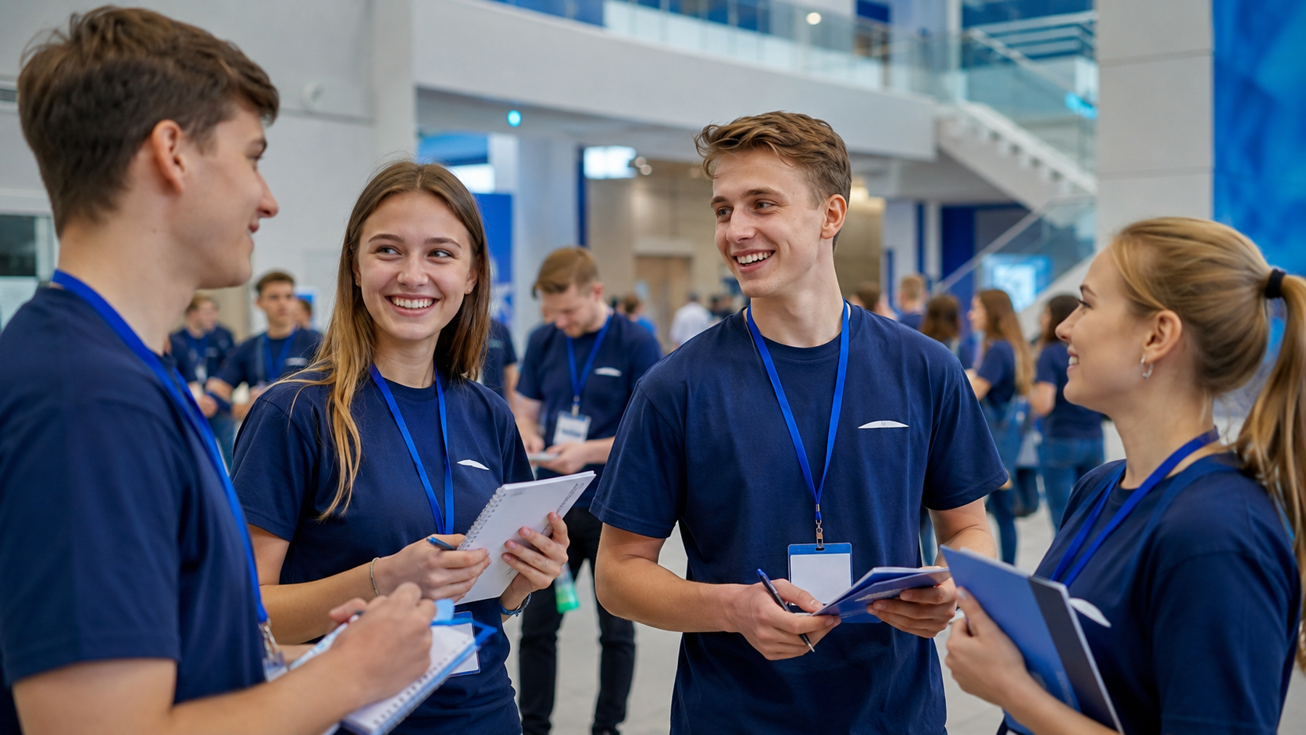
Насыщенная студенческая жизнь
Учёба дополняется мероприятиями, волонтёрскими проектами, творчеством, спортом и научными инициативами.
Наука и конференции
выступления, студенческие исследования, научные кружки
Волонтёрство и социальные проекты
помощь детям, семьям, участие в мероприятиях филиала
Творчество и медиа
посты, события, фотоотчёты, креативные инициативы
Команда и профессиональная среда
общение с преподавателями, практиками и будущими коллегами
Студент не остаётся только слушателем
есть место для инициативы, общения, событий и личного развития.
Сурдопедагогика — это направление, где знания сразу связаны с людьми и реальной помощью.
Филиал РГПУ им. А.И. Герцена в г. Ташкенте
8/8

